Slide 1
Ветеринарно-санитарная экспертиза при эхинококкозе

Slide 2
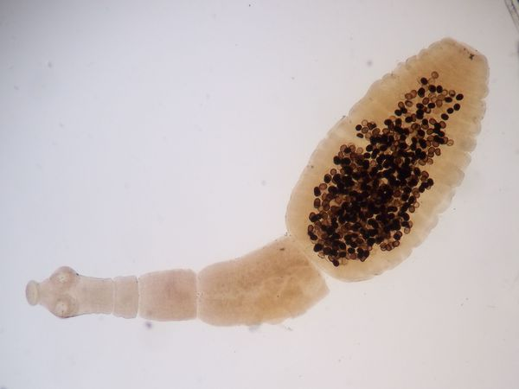
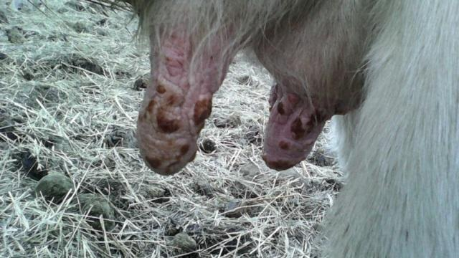

Slide 3
ЭХИНОКОККОЗ у животных
Ветеринарно-санитарная экспертиза продуктов убоя является важнейшим звеном ведомственного надзора не только за качеством пищевых продуктов, но и путями передачи возбудителя различных инфекционных и паразитарных болезней.
Эхинококкоз относится к инвазионным болезням 2-ой группы, не передающимся через мясо и мясопродукты, но которыми человек болеет.
Эхинококкоз - это гельминтозооноз, возбудителем которого является Echinococcus granulosus из семейства Taeniidae класса Cestoda. Включен в Ветеринарно-санитарный Кодекс наземных животных 2005 года

Slide 4
ЭХИНОКОККОЗ у животных
Помимо большого экономического ущерба эхинококкоз вызывает изменение качества мяса, снижает его пищевые и вкусовые показатели. Так, содержание влаги в мясе у пораженных эхинококкозом животных повышается на 3,5-4,8%, количество жира снижается на 0,5-1,11, содержание протеина — на 2,92-3,36%
Мясо и мясопродукты, полученные от животных, поражённых эхинококкозом, являются потенциальными источниками пищевых отравлений – токсикоинфекций. Бактериальная обсеменённость органов и тканей находится в прямой зависимости от степени поражения их гельминтами, что следует учитывать в процессе проведения ветеринарно-санитарной экспертизы мяса. Поэтому, остается актуальным вопрос о разработке критериев оценки качества мяса при этом заболевании. Локализация – печень, легкие, селезенка, почки, реже другие органы (даже костная ткань)
Эхинококкозы распространены более чем на 30 из 88 административных территорий страны. По данным исследований, в период начавшегося значительного подъема инфекционной заболеваемости в России (1994 год) смертность от инфекционно-паразитарной патологии по Российской Федерации составила 17 на 100 000 населения, в то время как в США этот показатель был равен 5, в ФРГ - 7, в Японии - 7. В Ульяновской области смертность от данной патологии составила 20 на 100 000

Slide 5
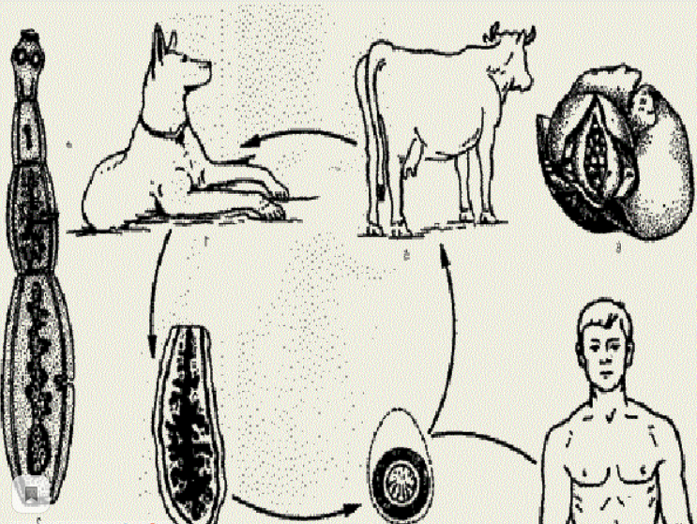

Slide 6
Основным источником распространения эхинококкоза служат приотарные и бродячие собаки, зараженность которых в отдельных овцеводческих районах достигает 70%.
Согласно «Правил ветеринарного осмотра убойных животных и ветеринарно-санитарной экспертизы мяса и мясных продуктов» при множественном поражении мышц или внутренних органов (наличии большого количества пузырей, желтушности мышц) эхинококками тушу и органы направляют на техническую утилизацию или уничтожают.
При частичном поражении на утилизацию направляют лишь пораженные части туши или органы. Непораженные части туши и органов выпускают без ограничений. Конфискаты не допускают к скармливанию собакам и кошкам, а обезвреживают.

Slide 7
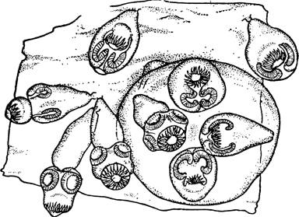
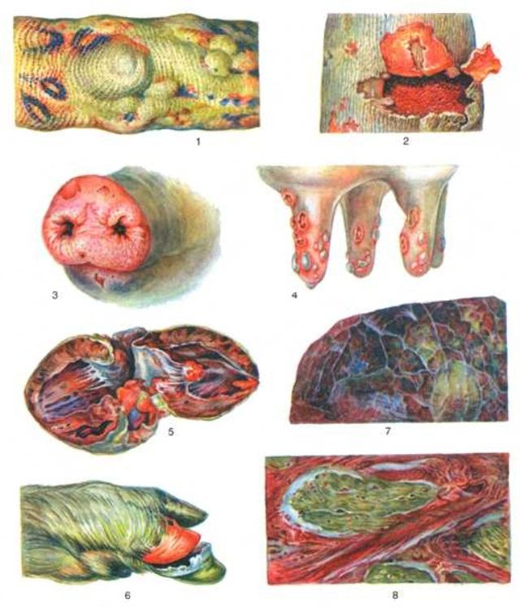

Slide 8
При оценке параметров мы использовали стандартные методы исследований, принятые при ветеринарно-санитарной экспертизе мяса и мясопродуктов. Мясо оценивали по органолептическим, бактериоскопическим и физико-химическим показателям согласно ГОСТ и «Правил ветеринарного осмотра убойных животных и ветеринарно-санитарной экспертизы мяса и мясных продуктов».
При поступлении в лабораторию туш говядины и свинины для предварительного осмотра, в легких и печени нами были обнаружены единичные беловатые пузыри величиной от горошины (в печени КРС), до грецкого ореха (в легких КРС и печени свиньи). Ткани легких, окружающие пузыри, ателектатически изменены, сдавлены, межальвеолярные перегородки утолщены. Поражённая печень слегка увеличена в объеме. Капсула напряжена.
При осмотре туши мы учитывали следующие внешние признаки: состояние места зареза, степень обескровливания, наличие гипостазов и изменения в лимфатических узлах.
У исследуемых нами туш животных место зареза неровное, вследствие сокращения мышц; ткани в области зареза инфильтрированы кровью в большей степени, по сравнению с глубжележащими.

Slide 9
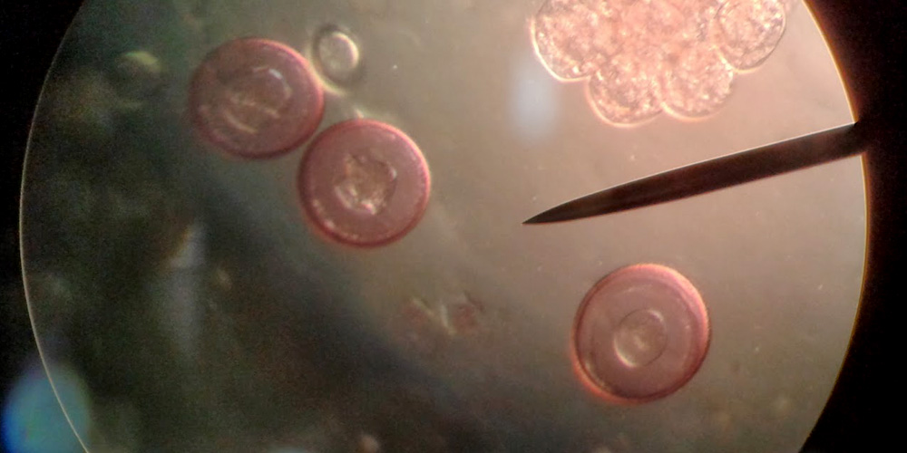

Slide 10
При оценке степени обескровливания мясных туш мы определяли цвет мышечной и жировой ткани, наличие крови в крупных и мелких кровеносных сосудах под серозными оболочками и в мышцах и обследовали свежие разрезы мышц. Кроме того ставили следующую пробу: в свежий разрез мышечной ткани вкладывали полоски фильтровальной бумаги (длиной 10 см и шириной 1,5 см) и оставляли там на несколько минут. Учитывали результат: бумага в обоих случаях увлажнена мелкими розовыми пятнами - обескровливание удовлетворительное.

Slide 11
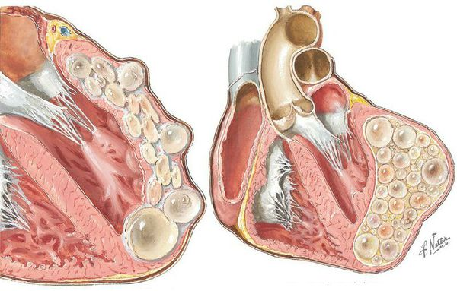

Slide 12
Физико-химическое исследование мяса. Определение свежести мяса.
Органолептическое исследование (ГОСТ 7269-79)проводили при естественном освещении и комнатной температуре. Внешний вид и цвет мясаопределяли внешним осмотром. Исследуемые образцы мяса с поверхности имели корочку подсыхания. Цвет свинины бледно-розовый, говядины - темно-красный. Поверхность свежего разреза слегка влажная, но не липкая, с характерным для животного каждого вида цветом. Мясной сок прозрачный. Имелась незначительная загрязненность на поверхности, сгустки крови и плесень отсутствовали. Консистенцию определяли путем надавливания на поверхность мяса пальцем, после чего наблюдали за скоростью исчезновения ямки. Консистенция мяса плотная, ямка быстро выравнивалась.
Органолептически устанавливали запах поверхностного слоя туши и исследуемого образца. Затем чистым ножом делали разрез и определяли запах в глубинных слоях мышц. При этом особое внимание обращали на запах мышечной ткани, прилегающей к кости. Образцы имели приятный, специфический для животного каждого вида запах.
Для более полной характеристики запах исследуемого мяса определяли пробой варки. Бульон при варке обеих проб имел незначительное помутнение. Аромат снижен, на поверхности бульона имелись скопления жира.
Определение амино-аммиачного азота титрованием по фенолфталеину.Накопление в мясе аминокислот и аммиака – наиболее постоянный и характерный признак его порчи.
Содержание амино-аммиачного азота в 10 мл вытяжки из мяса говядины - 1,30 мг, свинины—1,27 мг.

Slide 13
Метод микроскопического анализа (бактериоскопия).Метод основан на определении количества бактерий и степени распада мышечной ткани путем микроскопирования мазков-отпечатков. Для бактериоскопического исследования пробы мяса отбирали из поверхностных и глубоких слоев. Учитывали количество микробов, качественный состав микрофлоры и интенсивность окраски препаратов. При бактериоскопии мазка-отпечатка пробы говядины: в мазке-отпечатке из поверхностного слоя мяса мы обнаружили грам "+" кокки - 28, грам "-" палочки - 9. При микроскопии мазка из глубоких слоев мышечной ткани обнаружены грам "+" кокки - 10 и единичные грам "-" палочки - 3. При бактериоскопии мазков-отпечатков пробы свинины: в мазке-отпечатке из поверхностного слоя мяса мы обнаружили несколько десятков грам "+" кокков, грам "-" палочки - 8. При микроскопии мазка из глубоких слоев мышечной ткани обнаружены грам "+" кокки -15 и единичные грам "-" палочки - 5.

Slide 15
Методы определения мяса больных, вынужденно убитых и павших животных.
Бактериоскопия. Для бактериоскопии берут измененные участки органов и тканей. Мы готовили мазки-отпечатки из поверхностных и глубоких слоев мышечной ткани и кусочков печени. При бактериоскопии мазков-отпечатков проб говядины: в мазках-отпечатках из поверхностного слоя мяса мы обнаружили несколько десятков грам "+" кокков, грам "-" палочки - 10. При микроскопии мазков из глубоких слоев мышечной ткани обнаружены грам "+" кокки - 15 и единичные грам "-" палочки - 5. При бактериоскопии мазков-отпечатков проб свинины: в мазках-отпечатках из поверхностного слоя мяса мы обнаружили несколько десятков грам "+" кокков - 30, грам "-" палочки - 10. При микроскопии мазков из глубоких слоев мышечной ткани обнаружены грам "+" кокки - 10 и единичные грам "-" палочки - 3.
Определение рН.Величина рН мяса зависит от содержания в нем углеводов в момент убоя животного, в частности – гликогена, являющегося основным углеводом мышечной ткани, а также от активности внутримышечного ферментативного процесса, который называют созреванием мяса.
Результаты измерений величины pH в вытяжке из говядины – 6,5, свинины – 6,4.
Реакция на пероксидазу.Сущность реакции заключается в том, что находящийся в мясе фермент пероксидаза разлагает перекись водорода с образованием кислорода, который и окисляет бензидин.
В вытяжке из мяса и говядины и свинины, сине-зеленый цвет не появляется и вытяжка сразу приобретает буро-коричневый оттенок (отрицательная реакция).
Для подтверждения реакции 5 капель 0,2 %-ного спиртового раствора бензидина нанесли на свежий разрез проб мяса и добавили 2 капли 1 %-ного раствора перекиси водорода – поверхность разреза приобрела голубой цвет.
Формольная реакция.При тяжело протекающих заболеваниях еще при жизни животного в мышцах в значительном количестве накапливаются промежуточные и конечные продукты белкового обмена — полипептиды, пептиды, аминокислоты и др. Сущность данной реакции заключается в осаждении этих продуктов формальдегидом.
Результаты исследования: вытяжка из говядины жидкая, имеется слабое помутнение, хлопьев и сгустков нет.

Slide 16
Согласно «Правил ветеринарного осмотра убойных животных и ветеринарно-санитарной экспертизы мяса и мясных продуктов» при множественном поражении мышц или внутренних органов (наличии большого количества пузырей, желтушности мышц) эхинококками тушу и органы направляют на техническую утилизацию или уничтожают.
При частичном поражении на утилизацию направляют лишь пораженные части туши или органы. Непораженные части туши и органов выпускают без ограничений. Конфискаты не допускают к скармливанию собакам и кошкам, а обезвреживают.
Проведенные нами исследования показали, что даже при незначительном поражении эхинококкозом в организме животного происходят заметные физико-химические изменения, связанные с различной степенью интоксикации продуктами жизнедеятельности паразита. Несмотря на то, что мясо от всех исследованных туш, пораженных эхинококкозом, было выпущено без ограничений, его нельзя признать качественно полноценным, свободным от токсинов эхинококка. В связи, с чем мы рекомендовали мясо, полученное от больных эхинококкозом животных направлять на производство колбас.
Для того чтобы уменьшить опасность возникновения новых вспышек болезни, необходимо осуществлять постоянный эпидемиологический и эпизоотологический надзор, включающий своевременные диагностические исследования, в том числе оценку продуктов убоя животных. Для этого следует также разрабатывать новые и совершенствовать уже известные методы выявления возбудителей паразитарных болезней на всех этапах их развития в органах и тканях как основных, так и дополнительных хозяев.

